Slide 1
Экологическая игрушка – Травянчик своими руками
Подготовила:
Ахметзянова Алена Владимировна

Slide 2
Цель мастер - класса: распространение и передача педагогического опыта, обучение приемам изготовления оригинальной игрушки – Травянчика.
Задачи:
- Повышение профессионального мастерства педагогов;
- Знакомство педагогов с приемами изготовления Травянчика.
Что нам потребуется?
- Опилки, семена газонной травы, капроновые носки, декоративные глазки, ножницы, клей, одноразовая тарелка, резинки канцелярские, ложка, ленточки и бусинки для украшения.

Slide 3
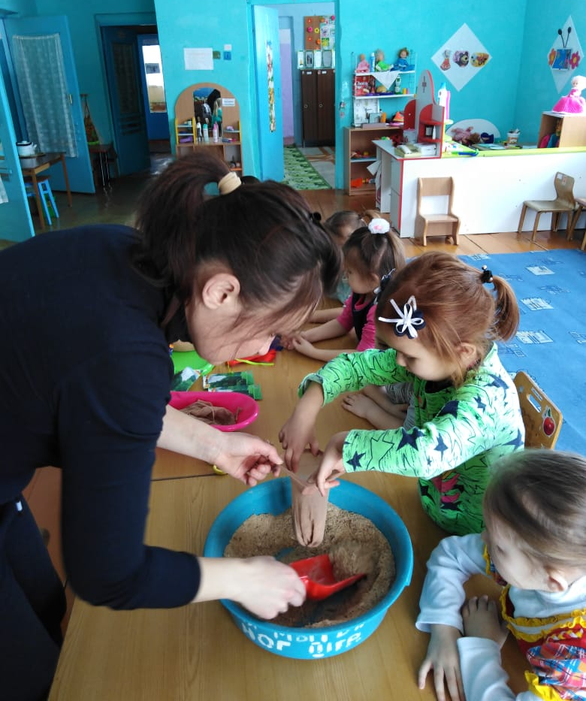
Опилки высыпаем в глубокую чашку.

Slide 4
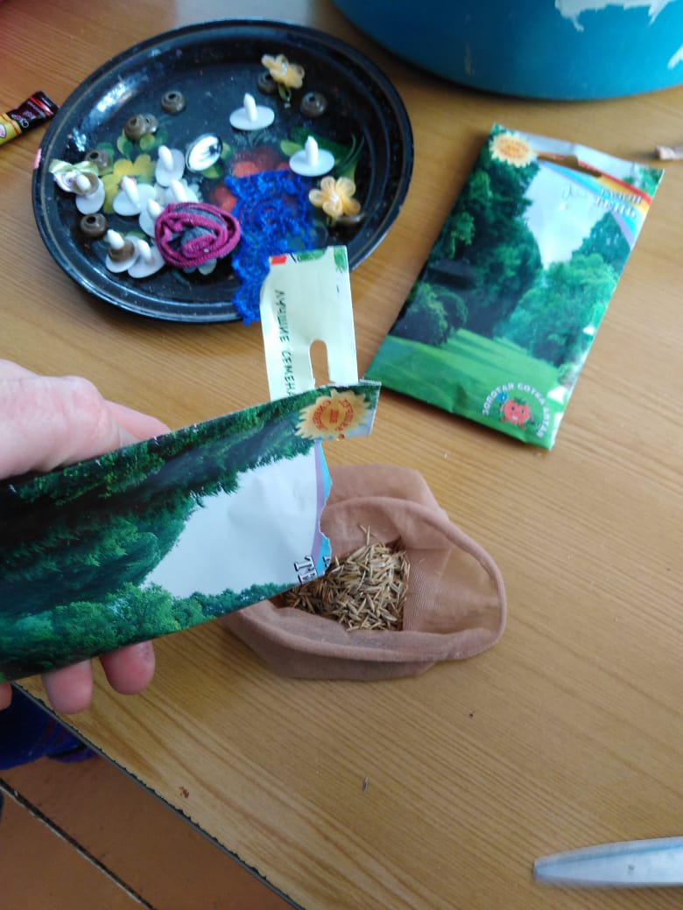
В носок насыплем ложку семян травы, распределив в той области, где, как предполагается, будет расти трава.

Slide 5
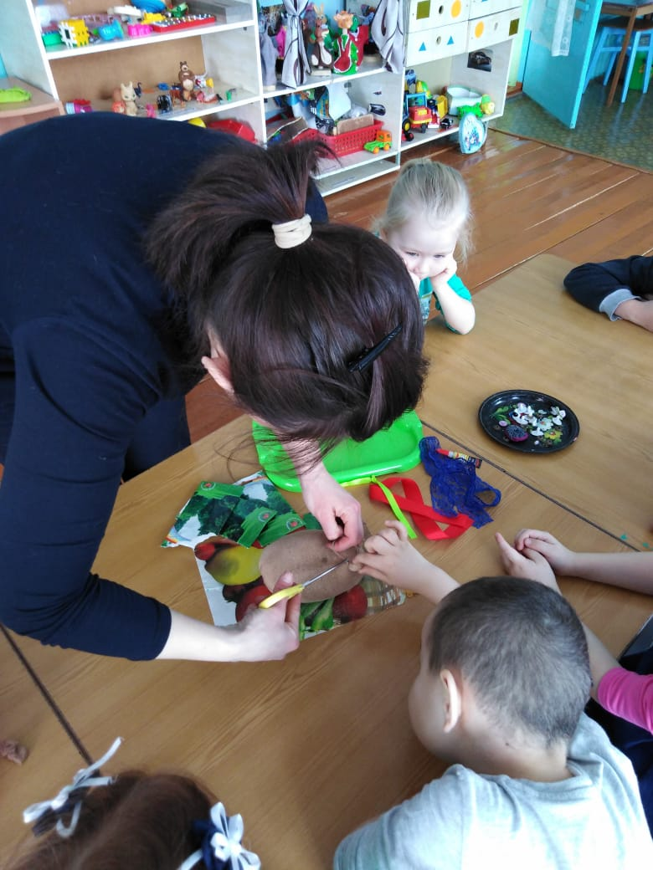
Носок набиваем опилками, завязываем и отрежем лишнее.

Slide 6
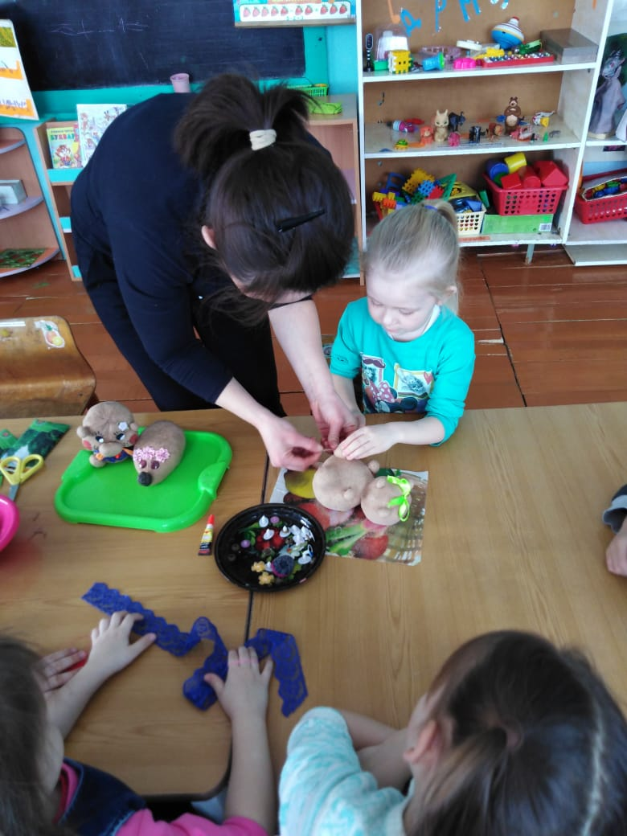
Теперь приступаем к формированию образа Травянчика, с помощью резинок делаем нос, уши, лапки и т.д.

Slide 7
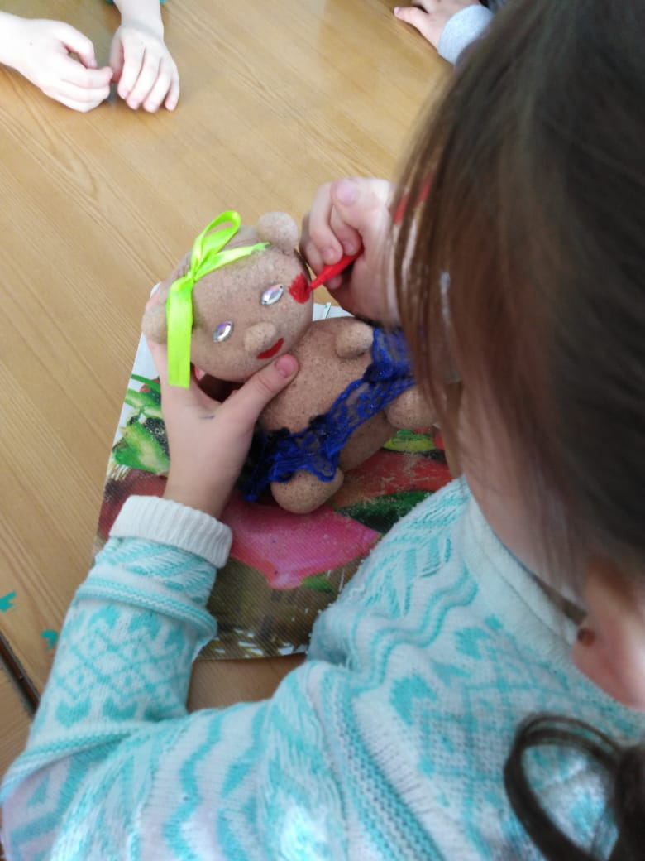
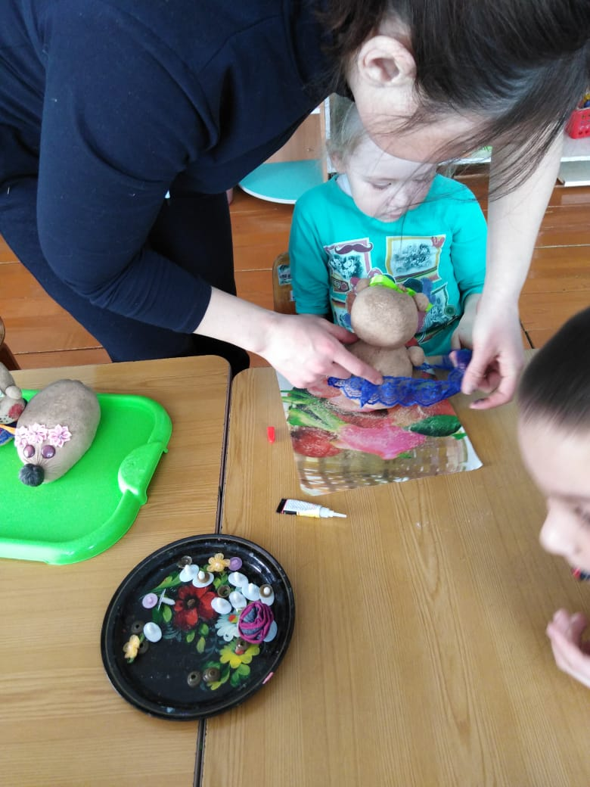
Можно приклеить глазки, нарисовать ротик, украсить по желанию.

Slide 8
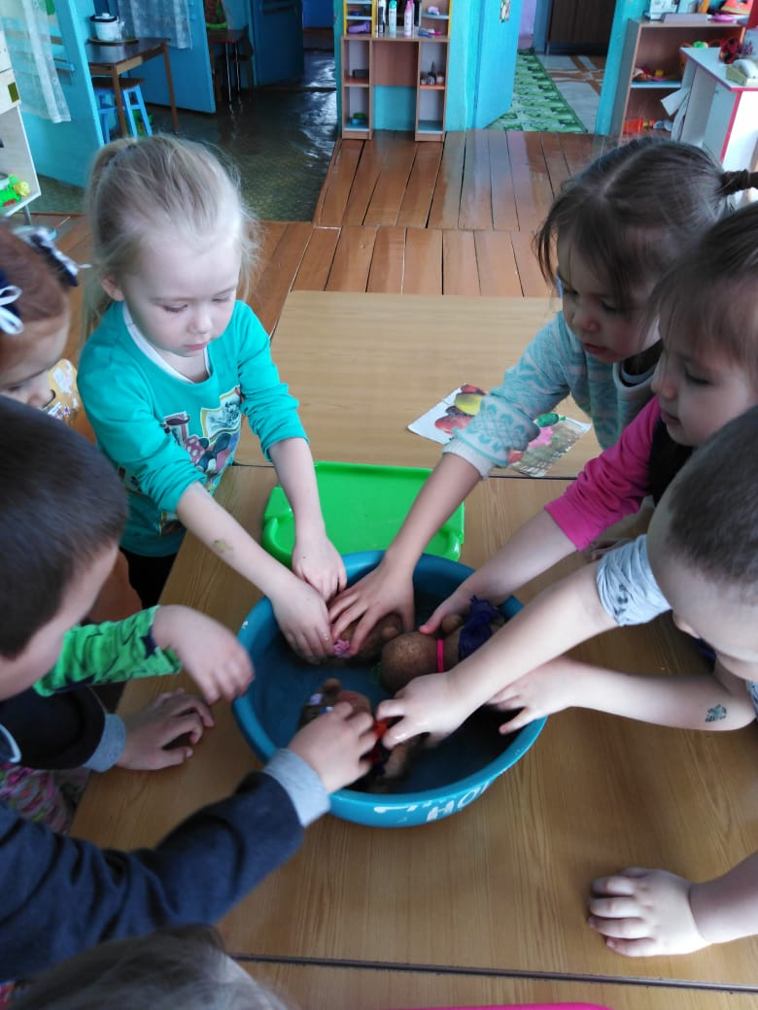
Обязательно нужно на час замочить Травянчиков, чтобы опилки впитали в себя воду.

Slide 9
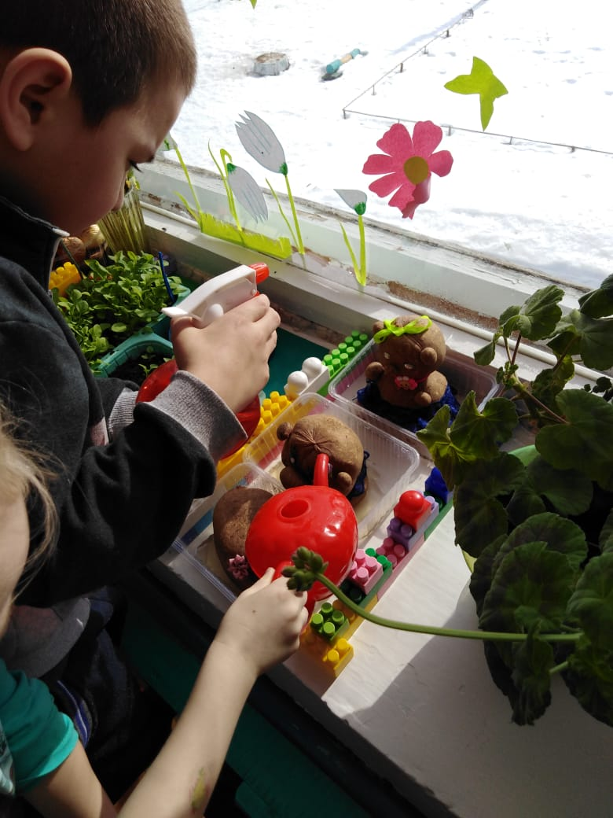
Поставить Травянчиков
в теплое и солнечное место и поливать.

Slide 10
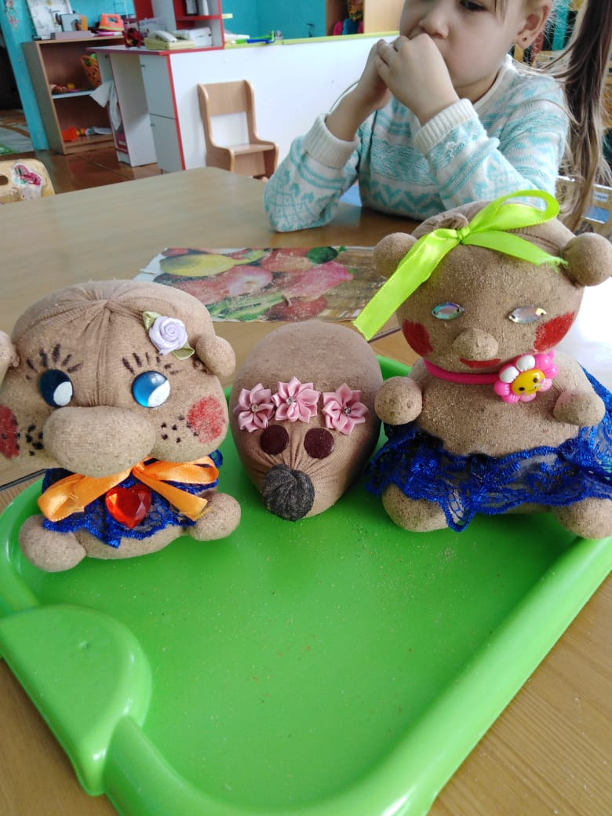
Наши
Травянчики готовы!

Slide 11
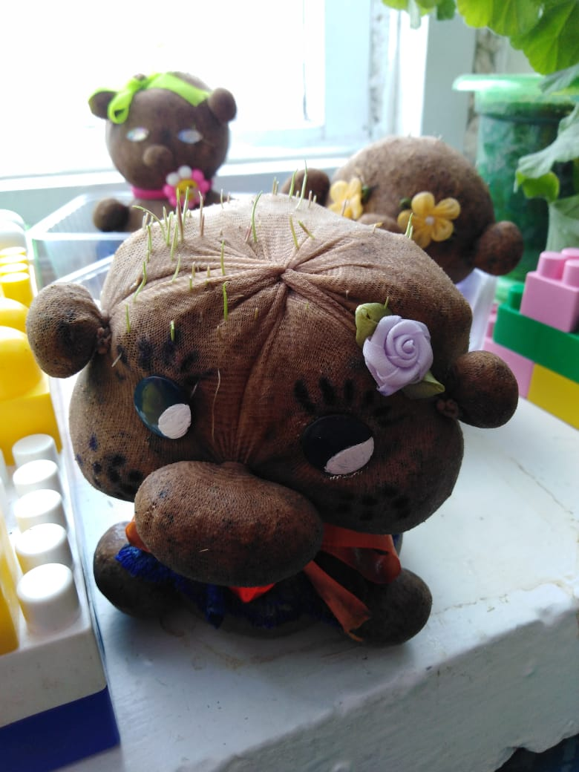
Через несколько дней появилась травка, через неделю можно делать прическу Травянчику.
Но самое забавное занятие для детей-это стрижка Травянчика!
Теперь остается только ухаживать, лелеять и стричь.

Slide 12
Спасибо за внимание!

